Slide 1

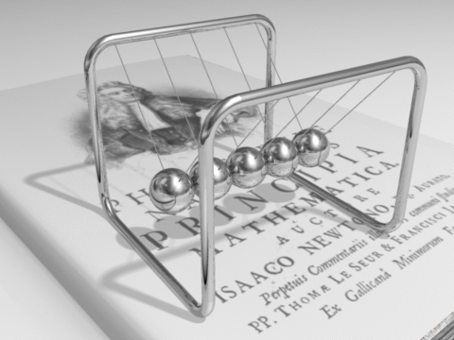
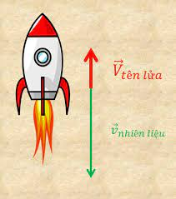
CHỦ ĐỀ:
Động lượng

Slide 2
Động lượng
01

Slide 3
Động lượng là đại lượng đặc trưng cho khả năng truyền chuyển động của một vật khi tương tác với vật khác
A
- Viên bi nặng hơn khi va chạm sẽ đẩy viên bi A lăn đi xa hơn
=> Sự truyền chuyển động phụ thuộc vào khối lượng
A

Slide 4
Động lượng là đại lượng đặc trưng cho khả năng truyền chuyển động của một vật khi tương tác với vật khác
A
- Viên bi có vận tốc lớn hơn khi va chạm sẽ đẩy viên bi A lăn đi xa hơn
=> Sự truyền chuyển động phụ thuộc vào vận tốc
A

Slide 5
Động lượng của một vật có khối lượng m đang chuyển động với vận tốc v là đại lượng được xác định bởi công thức:
p: động lượng (kg.m/s)
m: khối lượng (kg)
v: vận tốc (m/s)

Slide 6

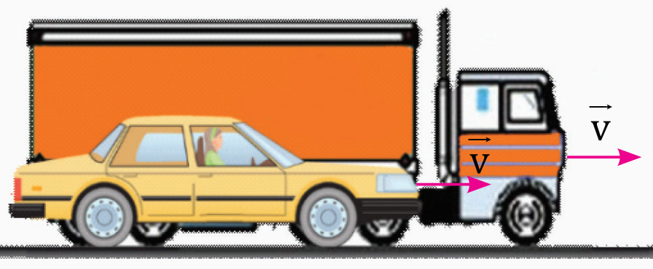
1. Xe tải và xe ô tô chạy cùng vận tốc. Em hãy cho biết động lượng của xe tải hay
xe ô tô lớn hơn?
Bài làm
- Động lượng của xe tải lớn hơn vì khối lượng của xe tải lớn hơn

Slide 7
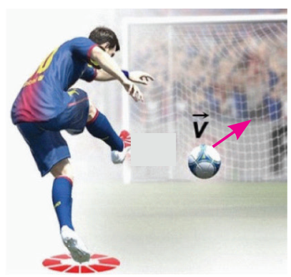
2. Trong trường hợp sút phạt 11 m, tại sao thủ môn khó bắt bóng hơn nếu bóng
có động lượng tăng?
Bài làm
- Vì khi động lượng của quả bóng tăng tức là vận tốc của bóng khi tới tay thủ môn tăng. Do vậy thủ môn khó bắt bóng hơn

Slide 8
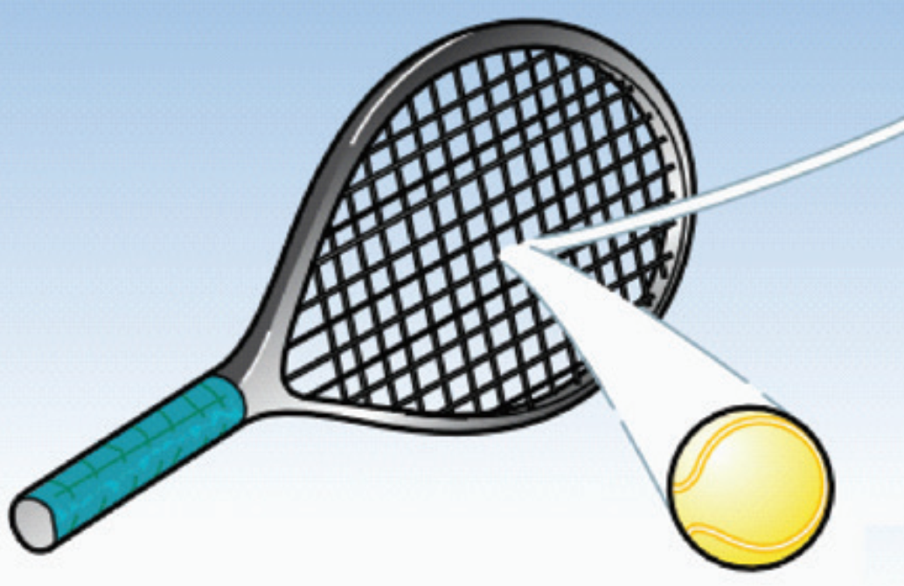
3. Vẽ vectơ động lượng của một quả bóng tennis vừa bật ra khỏi mặt vợt

Slide 9
4. Tính độ lớn động lượng trong các trường hợp sau:
a) Một xe buýt khối lượng 3 tấn đang chuyển động với tốc độ 72 km/h
b) Một hòn đá khối lượng 500 g chuyển động với tốc độ 10 m/s
c) Một electron chuyển động với tốc độ 2.10⁷ m/s. Biết khối lượng electron bằng 9,1.10⁻³¹ kg
Hướng dẫn
Bài làm
- Động lượng:
p = m.v
a) Động lượng của xe buýt là:
p = m.v = 3000.20 = 60000 (kg.m/s)
b) Động lượng của hòn đá là:
p = m.v = 0,5.10 = 5 (kg.m/s)
c) Động lượng của electron là:
p = m.v = 9,1.10⁻³¹.2.10⁷
= 1,82.10⁻²³ (kg.m/s)

Slide 10
5. Một xe tải có khối lượng 1,5 tấn chuyển động với tốc độ 36 km/h và một ô tô
có khối lượng 750 kg chuyển động ngược chiều với tốc độ 54 km/h. So sánh động lượng của hai xe
Hướng dẫn
Bài làm
- Động lượng:
p = m.v
- Động lượng của xe tải là:
p₁ = m₁.v₁ = 1500.10 = 15000 (kg.m/s)
- Động lượng của xe ô tô là:
p₂ = m₂.v₂ = 750.15 = 11250 (kg.m/s)
- Vậy động lượng của xe tải > xe ô tô

Slide 11
6. Tại sao đơn vị của động lượng còn có thể viết là N.s
Hướng dẫn
Bài làm
- Định luật 2 Newton:
- Đơn vị của động lượng là: kg.m/s
- Mà ta có:
=> Đơn vị động lượng còn có thể viết là N.s

Slide 12
Xung lượng của lực
02

Slide 13


Xung lượng của lực là đại lượng đặc trưng cho lực tác dụng lên vật trong khoảng thời gian ngắn Δt

Slide 14

Liên hệ giữa xung lượng của lực và độ biến thiên động lượng
- Quả bóng đang lăn với vận tốc v₁, sau khi tác dụng lực F trong khoảng thời gian Δt thì vận tốc của nó thay đổi thành v₂, ta có:
=> Xung lượng của lực tác dụng lên vật trong một khoảng thời gian bằng độ biến thiên động lượng của vật trong khoảng thời gian đó

Slide 15
Dạng tổng quát của định luật 2 Newton: Tổng hợp lực tác dụng lên vật bằng tốc độ thay đổi động lượng của vật

Slide 16
7. Một quả bóng khối lượng m đang bay ngang với tốc độ v thì đập vào một bức
tường và bật trở lại với cùng tốc độ. Xung lượng của lực gây ra bởi tường lên quả bóng là:
A. mv B. –mv C. 2mv D. -2mv
Bài làm
- Chọn chiều dương là chiều quả bóng bay vào tường
- Xung lượng của lực là:
- Đáp án D
Hướng dẫn
- Xung lượng của lực:

Slide 17
8. Một quả bóng gôn có khối lượng 46 g đang nằm yên, sau một cú đánh quả
bóng bay lên với tốc độ 70 m/s. Tính xung lượng của lực và độ lớn trung bình của lực tác dụng vào quả bóng. Biết thời gian tác dụng là 0,5.10⁻³ s
Hướng dẫn
Bài làm
- Xung lượng của lực:
- Định luật 2 Newton dạng tổng quát:
- Xung lượng của lực là:
- Định luật 2 Newton dạng tổng quát là:

Slide 18
9. Hai vật có khối lượng lần lượt là m₁ = 1 kg và m₂ = 2 kg, chuyển động với vận
tốc có độ lớn lần lượt là v₁ = 3 m/s và v₂ = 2 m/s
a) Tính động lượng của mỗi vật
b) Vật nào khó dừng lại hơn? Vì sao?
Hướng dẫn
Bài làm
a) Động lượng:
p = m.v
b) Vật có động lượng càng lớn thì càng khó dừng lại
a) Động lượng của vật 1 là:
p₁ = m₁.v₁ = 1.3 = 3 (kg.m/s)
- Động lượng của vật 2 là:
p₂ = m₂.v₂ = 2.2 = 4 (kg.m/s)
b) Vật 2 khó dừng lại hơn do có động lượng lớn hơn

Slide 19
Định luật bảo toàn động lượng
03

Slide 20
Hệ kín (hay hệ cô lập) là hệ gồm nhiều vật tác dụng lẫn nhau khi không có ngoại lực tác dụng vào hệ hoặc khi các ngoại lực cân bằng nhau. Trong một hệ kín, chỉ có các nội lực (các lực tác dụng giữa các vật trong hệ) tương tác giữa các vật
A
B
Hai viên bi A và B va chạm với nhau

Slide 21

Định luật bảo toàn động lượng: “Động lượng toàn phần của hệ kín là một đại lượng bảo toàn”
- Động lượng của hệ trước va chạm:
- Động lượng của hệ sau va chạm:
- Định luật bảo toàn động lượng:
Trước va chạm
Sau va chạm

Slide 22
1. Một hệ gồm hai vật có khối lượng lần lượt là m₁ và m₂, chuyển động với vận
tốc có độ lớn lần lượt là v₁ và v₂ hướng vào nhau. Bỏ qua mọi ma sát và lực cản của không khí. Viết biểu thức của định luật bảo toàn động lượng cho hệ này
m₁
m₂
Bài làm
- Định luật bảo toàn động lượng:

Slide 23
Va chạm đàn hồi và va chạm mềm
04

Slide 24


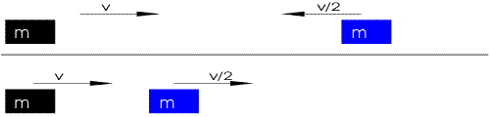
Va chạm đàn hồi: Sau va chạm, hai vật chuyển động với vận tốc khác nhau

Slide 25

Va chạm mềm: Sau va chạm, hai vật dính vào nhau và chuyển động cùng vận tốc

Slide 26
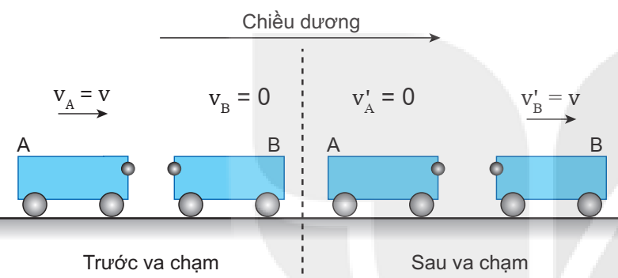
2. Hình dưới mô tả một thí nghiệm
về va chạm đàn hồi của hai xe A và
B có khối lượng m giống nhau
a) Hãy tính động lượng và động năng của
hệ trước và sau va chạm đàn hồi
b) Từ kết quả tính được rút ra nhận xét
gì?
Hướng dẫn
Bài làm
a) Động lượng: p = m.v
- Động năng:
a) Trước va chạm:
- Sau va chạm:
b) Động lượng và động năng của hệ được bảo toàn

Slide 27
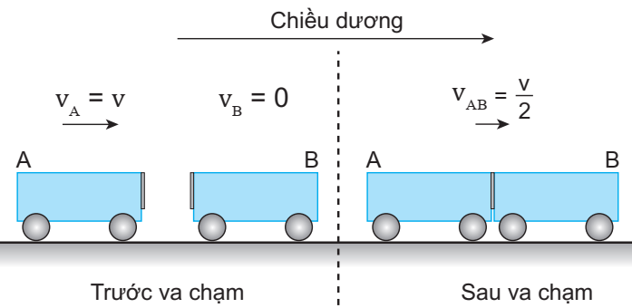
3. Hình dưới mô tả một thí nghiệm về
va chạm mềm của hai xe A và B có khối
lượng m giống nhau
a) Hãy tính động lượng và động năng của
hệ trước và sau va chạm mềm
b) Từ kết quả tính được rút ra nhận xét
gì?
Hướng dẫn
Bài làm
a) Động lượng: p = m.v
- Động năng:
a) Trước va chạm:
- Sau va chạm:

Slide 28
3. Hình dưới mô tả một thí nghiệm về
va chạm mềm của hai xe A và B có khối
lượng m giống nhau
a) Hãy tính động lượng và động năng của
hệ trước và sau va chạm đàn hồi
b) Từ kết quả tính được rút ra nhận xét
gì?
Hướng dẫn
Bài làm
a) Động lượng: p = m.v
- Động năng:
b) Động lượng được bảo toàn, còn động năng thay đổi

Slide 29
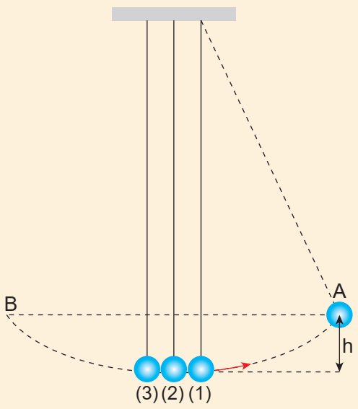
4. Trong hình dưới, nếu kéo bi (1) lên thêm một độ cao h
rồi thả ra. Con lắc sẽ rơi xuống và va chạm với hai con
lắc còn lại. Hãy dự đoán xem va chạm là va chạm gì? Con lắc
(2), (3) lên tới độ cao nào?
Hướng dẫn
Bài làm
- Va chạm này là va chạm đàn hồi
- Con lắc (2) giữ nguyên vị trí, con lắc (3) lên tới độ cao h (vị trí B)

